Slide 1
СОСТОЯНИЕ ПОПУЛЯЦИИ ЭПИФИТНОГО ЛИШАЙНИКА LOBARIA PULMONARIA (L.) HOFFM. В РЕСПУБЛИКЕ КОМИ
Семенова Н.А.,
Институт биологии Коми НЦ УрО РАН,
г. Сыктывкар
semenova@ib.komisc.ru

Slide 2
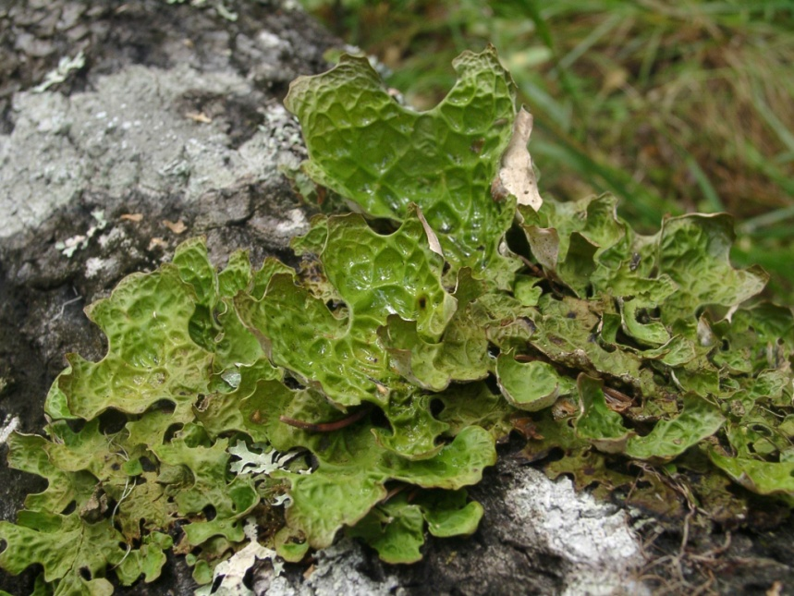
Lobaria pulmonaria (L.) HOFFM.

Slide 3
Целью работы было изучение структуры и численности популяции, и морфологических особенностей лишайника Lobaria pulmonaria в Республике Коми.

Slide 4
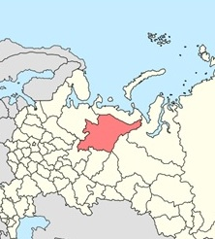
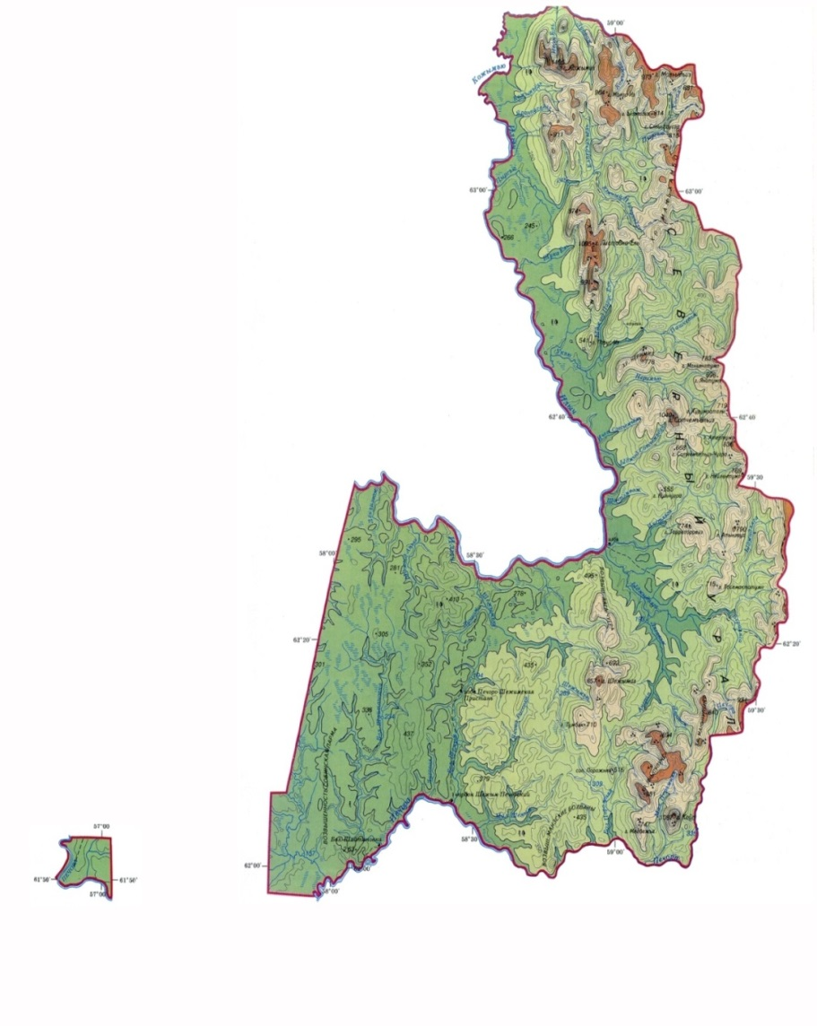
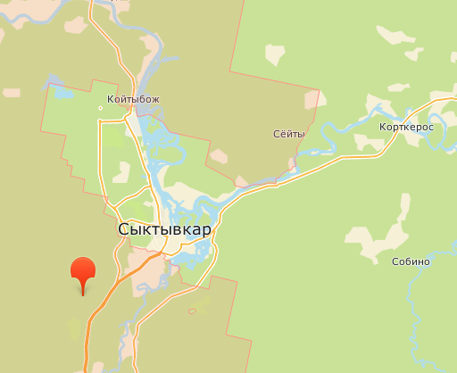
Район исследований
Печоро-Илычский заповедник
Окр. г. Сыктывкара

Slide 5
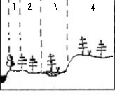
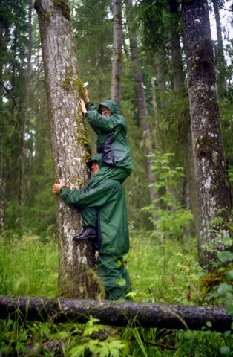
Профиль в Печоро-Илычском заповеднике
1-пойменный ивняк крупнотравный, 2- пойменный ельник чернично-зеленомошный, 3-заболоченный ельник сфагновый, 4-елово-пихтовый лес чернично-крупнопапоротниковый

Slide 6
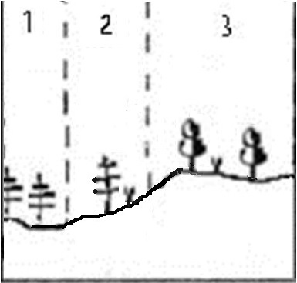
Профиль в окрестностях г. Сыктывкара
1- ельник крупнотравный, 2 - ельник чернично-зеленомошный, 3 – осинник крупнотравный.

Slide 7
Онтогенетические состояния Lobaria pulmonaria
Период | Состояние | Индекс | Варианты классификаций
Латентный | Спора гриба* | sp | Спора четырехклеточная, веретеновидная, бесцветная
II. Прегенератив-ный | Прототаллюс* | pt | Образование из спор гиф мицелия
 | Протероталлюс* | ptr | Обвивание гифами клеток водоросли (Myrmecia) коровой слой отсутствует
 | Метаталлюс* | pr | Разрастание гиф соредия и увеличение числа клеток водорослей, локальное появление корового слоя
 | Ювенильное | j | Таллом в виде одной лопасти (чешуйки) полностью или не полностью покрытой коровым слоем, отсутствует характерная "легочная" складчатость
 | Имматурное 1 | im1 | Появление первых складок и/или первых зачаточных лопастей
 | Имматурное 2 | im2 | Таллом имеет несколько лопастей, но облик еще не соответствует взрослому состоянию, углубления и ребра не достаточно отчетливо выражены
 | Виргинильное 1 | v1 | Таллом имеет характерный взрослый облик, сформированы лопасти и доли, отчетливо выражены ямчатые углубления и ребра
 | Виргинильное 2а | v2а | Наличие соредиев
 | Виргинильное 2b | v2b | Наличие (формирование) изидиев
 | Виргинильное 2c | v2с | Наличие лобулей
III. Генеративный | Генеративное | g | Наличие апотециев
IV. Постгенеративный | Субсенильное | ss | Наличие некрозов, появление процессов отмирания, почернение центральной части таллома, лопасти во влажном состоянии темно зеленого цвета
 | Сенильное | s | Выпадение центральной части таллома, но связь между лопастями сохраняется

Slide 8
Всего обследовано: 22 дерева-форофита (по 11 деревьев в каждом исследованном районе), 1143 таллома лишайника (822 в заповеднике и 317 в окрестностях г. Сыктывкара).
Максимальное количество талломов на стволе (232) отмечено в заповеднике, минимальное (1) - в окрестностях г. Сыктывкара.
Среднее число талломов лобарии на стволе в ненарушенных лесах – 76, во вторичных лесах – 29 талломов.

Slide 9
Частотное распределение количества талломов L. pulmonaria на стволах в Печоро-Илычском заповеднике и окр. г. Сыктывкара

Slide 10
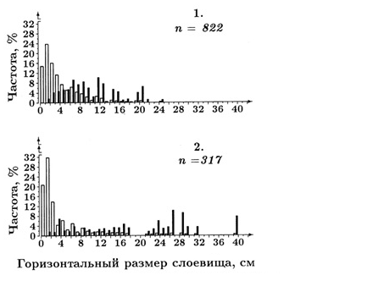
Частотное распределение талломов L. pulmonaria по горизонтальному размеру в локальных популяциях в Печоро-Илычском заповеднике и
окр. г. Сыктывкара
1 – Печоро-Илычский заповедник, 2 – окр. г. Сыктывкара.
[а] – светлые столбики – в % от общего числа талломов,
[б] – залитые столбики – в % от вклада слоевищ в суммарную
площадь талломов в пределах популяции.

Slide 11
Спектр онтогенетических состояний локальных популяций в Печоро-Илычском заповеднике и окр. г. Сыктывкара
1 – Печоро-Илычский заповедник, 2 – окр. г. Сыктывкара

Slide 12
Онтогенетический спектр локальных популяций L. pulmonaria в Республике Коми
1 – Печоро-Илычский заповедник, 2 – окр. г. Сыктывкара

Slide 13
Относительная площадь повреждений талломов L. pulmonaria в Республике Коми
1 – Печоро-Илычский заповедник, 2 – окр. г. Сыктывкара

Slide 14
Относительная площадь соредиев и изидиев на талломах
L. pulmonaria в локальных популяциях в Республике Коми
1 – Печеро-Илычский заповедник,
2 – Окр. г. Сыктывкара

Slide 15
Относительная площадь лобулей на талломах
L. pulmonaria в локальных популяциях
в Республике Коми
1 – Печеро-Илычский заповедник, 2 – Окр. г. Сыктывкара

Slide 16
Таким образом, сравнение среднего количества талломов на стволе, размеров талломов и относительной площади органов вегетативного размножения свидетельствует о более успешном воспроизводстве талломов L. pulmonaria в локальной популяции, приуроченной к ненарушенным лесным сообществом.

Slide 17
Спасибо за внимание!

